Slide 1
“Taller Introducción a la Transparencia”
Bienvenidos

Slide 2

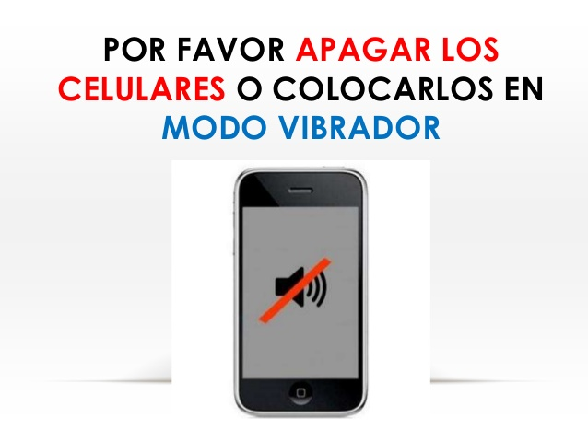
ÍNDICE
PRIMERA PARTE

Slide 3
CONTENIDO
Contexto
a) Evolución del marco Normativo
b) Comparativo armonización
c) Responsables
      Area Administrativa
      Unidad de Transparencia
      Comité de Transparencia
2. Obligaciones de Transparencia
a) Tabla de aplicabilidad
b) Tabla de actualización y conservación de la Información
c) Obligaciones Comunes
d) Obligaciones Especificas
3. Lineamientos Técnicos Generales
a) Estructura
b) Contenido
4. Aplicaciones Tecnológicas para cumplimiento y soporte materia de transparencia
a) PNT
b) Infomex
c) INTRANET

Slide 4
Derecho de acceso a la información,
Derecho de Acceso a la Información
Derecho fundamental
Difundir
Investigar
Recibir
Solicitar
Buscar
Art. 6 CPEUM
…
Toda persona tiene derecho al libre acceso a información plural y oportuna, así como a buscar, recibir y difundir información e ideas de toda índole por cualquier medio de expresión.
Transparencia y Acceso Información Pública Art. 4 LTAIP

Slide 5
Evolución del Marco Normativo
2014
2015
2016
2017
2018
Reforma Constitucional
Artículo 6º
FEBRERO
Publicación LGTAIP
MAYO
Modificación Lineamientos
(Ampliación plazo publicación)
OCTUBRE
Directrices para verificación diagnostica y Procedimiento de denuncia.
MAYO
PUBLICACIÓN
VERIFICACIÓN
DENUNCIA
EFECTOS VINCULANTES
F
E
D
E
R
A
L
Publicación Lineamientos Técnicos
Generales
MAYO
Publicación INFORMACION 4º trimestre 2017
ENERO
Modificación Lineamientos, criterios y formatos
DICIEMBRE
Modificaciones a los formatos del SIPOT.
NOVIEMBRE
ITAIPUE asignara nuevos formatos a SO
1º FEBRERO – 30 MARZO
E
S
T
A
T
A
L
Publicación LTAIPPUE
MAYO
Lineamientos verificación OT, denuncia por incumplimiento, recurso de revisión, notificación y ejecución de las medidas de apremio.
DICIEMBRE
Publicación INFORMACION 1er trimestre 2018
DESCARGA DE NUEVOS FORMATOS
1º ABRIL
Criterios Técnicos Generales
SEPTIEMBRE

Slide 6
MARCO NORMATIVO
Constitución Política de los Estados Unidos Mexicanos, http://www.itaipue.org.mx/hipervinculos/mNormativo/ConstitucionPoliticaEstadosUnidosMexicanos.pdf
Ley General de Transparencia y Acceso a la Información Pública, http://itaipue.org.mx/documentos/Ley_General_de_Transparencia_y_Acceso_a_la_Informacion_Publica-40515.pdf
Lineamientos técnicos generales para la publicación, homologación y estandarización de la información de las obligaciones establecidas en el título quinto y en la fracción IV del artículo 31 de la Ley General de Transparencia y Acceso a la Información Pública, que deben de difundir los sujetos obligados en los portales de Internet y en la Plataforma Nacional de Transparencia. http://snt.org.mx/images/Doctos/CONAIP/SNT/ACUERDO/ORD01-15/12/2017-08.pdf
Constitución Política del Estado Libre y Soberano de Puebla, https://itaipue.org.mx/documentos/Constitucion_Puebla.pdf
Ley de Transparencia y Acceso a la Información Pública del Estado de Puebla, http://itaipue.org.mx/documentos/ley_de_transparencia_2016.pdf
Lineamientos verificación OT, denuncia por incumplimiento, recurso de revisión, notificación y ejecución de las medidas de apremio, http://www.itaipue.org.mx/documentos/lineamientos.pdf
Criterios Técnicos Generales de la Ley Local
http://www.itaipue.org.mx/pnt/documentos/Lineamientos_fracciones_extraordinarias_contempladas_en_la_LTAIPEP.pdf

Slide 7
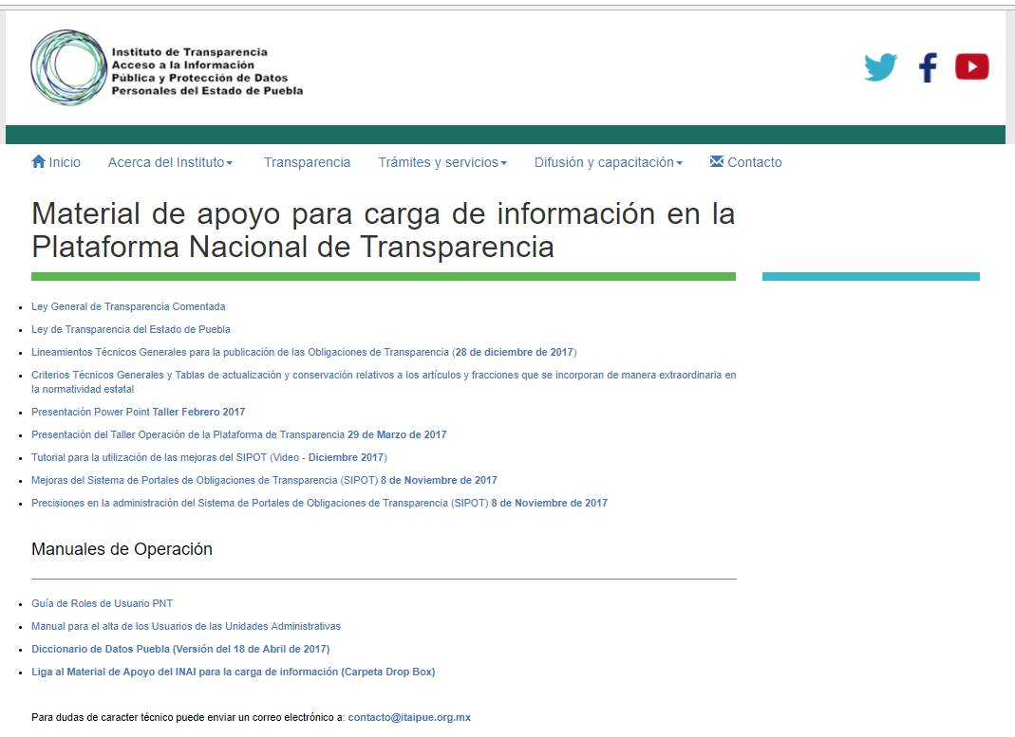

Slide 8
CONTENIDO
Contexto
a) Evolución del marco Normativo
b) Comparativo armonización
c) Responsables
      Area Administrativa
      Unidad de Transparencia
      Comité de Transparencia
2. Obligaciones de Transparencia
a) Tabla de aplicabilidad
b) Tabla de actualización y conservación de la Información
c) Obligaciones Comunes
d) Obligaciones Especificas
3. Lineamientos Técnicos Generales
a) Estructura
b) Contenido
4. Aplicaciones Tecnológicas para cumplimiento y soporte materia de transparencia
a) PNT
b) Infomex
c) INTRANET

Slide 9
Comparativo armonización
LEY GENERAL |  | LEY LOCAL
artículo | Contenido | artículo | Contenido
70 | Obligaciones Comunes para todos los Sujetos Obligados | 77 | Obligaciones Comunes para todos los Sujetos Obligados
71 | Poder ejecutivo Federal, entidades y municipios | 78 | Poder Ejecutivo Estatal y Ayuntamientos
 |  | 83 | Ayuntamientos
72 | Poder Legislativo Federal | 79 | Poder Legislativo
73 | Poder Judicial | 80 | Poder Judicial
74 | Órganos Autónomos | 84 | Organismo Público Local Electoral
 |  | 85 | Tribunal Electoral del Estado
 |  | 86 | Fiscalía General del Estado
 |  | 87 | Comisión de Derechos Humanos del Estado de Puebla
 |  | 89 | Instituto de Transparencia
75 | Instituciones de Educación Superior públicas y Autónomas. | 88 | Instituciones de educación superior públicas
76 | Partidos Políticos Nacionales y locales | 90 | Partidos Políticos, Agrupaciones políticas
77 | Fideicomisos, Fondos Públicos, mandatos o cualquier contrato análogo | 91 | Fideicomisos, fondos públicos, mandatos o cualquier otro contrato análogo
78 | Autoridades administrativas y jurisdiccionales en materia laboral | 81 | Tribunales Administrativos
 |  | 82 | Autoridades administrativas y jurisdiccionales en materia laboral
79 | Sindicatos que reciban y ejerzan recursos públicos | 92 | Sindicatos que reciban y ejerzan recursos públicos
81 | Personas físicas o morales que recibe o ejercen recursos públicos o actos de autoridad | 95 | Personas físicas o morales que reciban o ejerzan recursos públicos o actos de autoridad
83 | Sujetos Obligados del Sector Energético

Slide 10
CONTENIDO
Contexto
a) Evolución del marco Normativo
b) Comparativo armonización
c) Responsables
      Area Administrativa
      Unidad de Transparencia
      Comité de Transparencia
2. Obligaciones de Transparencia
a) Tabla de aplicabilidad
b) Tabla de actualización y conservación de la Información
c) Obligaciones Comunes
d) Obligaciones Especificas
3. Lineamientos Técnicos Generales
a) Estructura
b) Contenido
4. Aplicaciones Tecnológicas para cumplimiento y soporte materia de transparencia
a) PNT
b) Infomex
c) INTRANET

Slide 11

Área responsable
Unidad administrativa, instancia u órgano del sujeto obligado que tiene asignadas las funciones, atribuciones y/o responsabilidades que le permitirán cumplir con los fines y objetivos para los que fue creada, y que en ejercicio de las mismas genera, posee y/o administra la información.
ITAIPUE
CGE
CGJ
CGA
Estructura orgánica
Facultades de cada área
Metas y objetivos
Directorio
Nomina
Convocatorias
Informacion curricular
Sanciones
Etc.
Sub Dirección
R H
Financieros

Slide 12
Unidad de Transparencia
El titular de cada SO designará al Titular de la Unidad de Transparencia, quien deberá depender directamente de aquel y coordinará las acciones para el cumplimiento de la Ley (Art 15 – 19 LTAIP 2016)
CARACTERISTICAS:
Mediante Acuerdo del titular
Cargo indefinido
Nivel jerárquico mínimo de Director o equivalente, depender del Titular
Contaran con el personal necesario para su funcionamiento.

Slide 13
Unidad de Transparencia
UNIDADES DE TRANSPARENCIA
Coadyuvar en Recabar y difundir la información referente a las Obligaciones de Transparencia.
Realizar los trámites internos necesarios para la atención de las solicitudes de acceso a la información
Promover e implementar políticas de transparencia proactiva, fomentar la transparencia al interior del sujeto obligado.
Auxiliar a los particulares en la elaboración de las solicitudes de acceso a la información. Orientarlos sobre los sujetos obligados competentes.
Recibir y dar trámite a las solicitudes de información.
Propiciar publicación

Slide 14
Comité de Transparencia
Cada sujeto conformará un Comité de Transparencia colegiado, integrado por un número impar (3), nombrados mediante acuerdo del titular y con un Presidente elegido entre ellos. (art. 20- 22 LTAIPEP)
Funciones
Instruir, coordinar y supervisar, las acciones y los procedimientos para asegurar la mayor eficiencia en la gestión de las solicitudes en materia de acceso a la información.
Confirmar, modificar o revocar las determinaciones en materia de:
Ampliación del plazo,
Clasificación de la información,
Declaración de inexistencia,
O de incompetencia, que realicen los titulares de las Áreas de los sujetos obligados.

Slide 15
CONTENIDO
Contexto
a) Evolución del marco Normativo
b) Comparativo armonización
c) Responsables
      Area Administrativa
      Unidad de Transparencia
      Comité de Transparencia
2. Obligaciones de Transparencia
a) Tabla de aplicabilidad
b) Tabla de actualización y conservación de la Información
c) Obligaciones Comunes
d) Obligaciones Especificas
3. Lineamientos Técnicos Generales
a) Estructura
b) Contenido
4. Aplicaciones Tecnológicas para cumplimiento y soporte materia de transparencia
a) PNT
b) Infomex
c) INTRANET

Slide 16
TABLA DE APLICABILIDAD
Cada Sujeto Obligado:
Debe elaborar una Tabla de Aplicabilidad por cada artículo de la ley que les corresponde del Titulo Quinto Capitulo III
Artículos 78 al 95
Deberá señalar el Área y el Servidor Público responsable de generar y publicar la información.

Slide 17
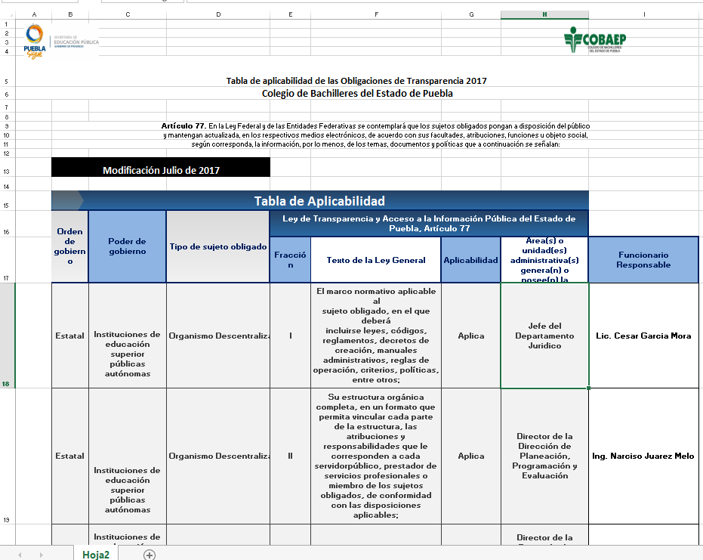
TABLA DE APLICABILIDAD

Slide 18
CONTENIDO
Contexto
a) Evolución del marco Normativo
b) Comparativo armonización
c) Responsables
      Area Administrativa
      Unidad de Transparencia
      Comité de Transparencia
2. Obligaciones de Transparencia
a) Tabla de aplicabilidad
b) Tabla de actualización y conservación de la Información
c) Obligaciones Comunes
d) Obligaciones Especificas
3. Lineamientos Técnicos Generales
a) Estructura
b) Contenido
4. Aplicaciones Tecnológicas para cumplimiento y soporte materia de transparencia
a) PNT
b) Infomex
c) INTRANET

Slide 19
TABLA DE actualización y conservación de la Información
Cada Sujeto Obligado:
Debe publicar su Tabla de Actualización y Conservación de la Información, misma que se publica en los Lineamientos Técnicos Generales.
Ahí se señala los plazos en los que se actualiza la información y los periodos de conservación en los que se debe dejar publicada la información respectiva

Slide 20
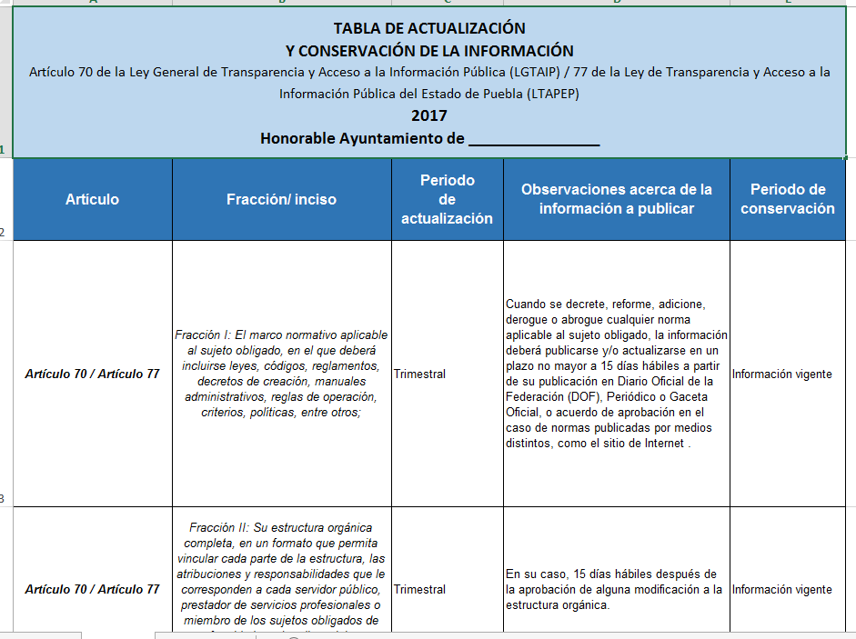
Tablas de Actualización y Conservación

Slide 21
CONTENIDO
Contexto
a) Evolución del marco Normativo
b) Comparativo armonización
c) Responsables
      Area Administrativa
      Unidad de Transparencia
      Comité de Transparencia
2. Obligaciones de Transparencia
a) Tabla de aplicabilidad
b) Tabla de actualización y conservación de la Información
c) Obligaciones Comunes
d) Obligaciones Especificas
3. Aplicaciones Tecnológicas para cumplimiento y soporte materia de transparencia
a) PNT
b) Infomex
c) INTRANET

Slide 22
OBLIGACIONES DE TRANSPARENCIA
La normatividad en materia de transparencia determina que:
Toda INFORMACIÓN generada, adquirida, obtenida, transformada o en posesión de los sujetos obligados se considera información pública, accesible a cualquier persona en los términos y condiciones que establece esta Ley y demás normatividad aplicable; sólo podrá ser clasificada excepcionalmente como reservada temporalmente por razones de interés público, en los términos dispuestos por la Ley.
OBLIGACIONES
DE
TRANSPARENCIA
PARA LOS
SUJETOS
OBLIGADOS

Slide 23

OBLIGACIONES DE TRANSPARENCIA
La información que los SUJETOS OBLIGADOS deben difundir de manera obligatoria, permanente y actualizada, a través de sus sitios web y de la Plataforma Nacional de Transparencia, sin que para ello medie una solicitud de acceso.
OBLIGACIONES COMUNES
OBLIGACIONES
ESPECÍFICAS

Slide 24
OBLIGACIONES DE TRANSPARENCIA
OBLIGACIONES DE TRANSPARENCIA
Los SO en sus páginas de inicio contaran con un vínculo a su información.
Perspectiva de genero
Y
discapacidad
Difundir OT y actualizar cada 3 meses
SO informaran al Instituto las obligaciones del art. 77 que le son aplicables y verificar que se publique en la PNT
Vinculo con la PNT
ART. 77 Los SO deberán
Publicar, difundir y mantener actualizada y accesible 49 fracciones
Deberá facilitar uso y comprensión, deberá asegurar calidad, veracidad, oportunidad y confiabilidad

Slide 25
OBLIGACIONES DE TRANSPARENCIA
Funcionamiento
Organización
de archivos
Organización
interna
OBLIGACIONES COMUNES:
Es aquella información que los SO, sin excepción alguna deben publicar, y que se refieren a temas, documentos y políticas que poseen en ejercicio de sus facultades, obligaciones y el uso de recursos públicos (Artículos 74 y 77 de la LTAIP).
Donaciones
realizadas
Atención
al público
Ingresos
recibidos
Ejercicio de los
recursos públicos
Determinaciones
institucionales
Estudios

Slide 26
Obligaciones Comunes art. 77
I. Marco normativo
II. Estructura orgánica
III. Facultades de cada Área
IV. Metas y objetivos
V. Indicadores interés público
VI. Indicadores de resultados
VII. Directorio
VIII. Remuneración servidores públicos
IX. Gastos de representación y viáticos
X. Total de plazas (base y confianza)
XI. Contrataciones honorarios
XII. Declaraciones patrimoniales
XIII. Datos de Unidad de Transparencia
XIV. Concursos para ocupar cargos
XV. Programas sociales
XVI. Relaciones laborales y recursos públicos a sindicatos
XVII. Datos curriculares
XVIII. Funcionarios sancionados
XIX. Servicios
XX. Trámites
XXI. Presupuesto e informes trimestrales
XXII. Deuda pública
XXIII. Comunicación social y publicidad
XXIV. Resultados de auditorías
XXV. Dictámenes estados financieros
Personas físicas o morales a quienes se
asigne recursos públicos
Concesiones, contratos, convenios, permisos, licencias o autorizaciones otorgados
Procedimientos de adjudicación directa, invitación restringida y licitaciones
XXIX. Informes
XXX. Estadísticas generadas

Slide 27
Obligaciones Comunes art. 77
XXXI. Informes de avances y documentos financieros
XXXII. Padrón proveedores y contratistas
XXXIII. Convenios con sectores social y privado
XXXIV. Inventario de bienes
XXXV. Recomendaciones y su atención en materia de derechos humanos
XXXVI. Resoluciones y laudos de juicios
XXXVII. Mecanismos de participación ciudadana
XXXVIII. Programas ofrecidos
XXXIX. Actas y resoluciones del Comité de Transparencia
XL. Evaluaciones y encuestas a programas financiados con recursos públicos
XLI. Estudios pagados con recursos públicos
XLII. Pagos a jubilados y pensionados
XLIII. Ingresos totales del sujeto obligado
XLIV. Donaciones en dinero o en especie
XLV. Instrumentos de archivos
XLVI. Actas de las sesiones, opiniones y recomendaciones de los consejos consultivos
XLVII. Solicitudes a empresas concesionarias para intervención e comunicaciones privadas, y la localización geográfica
Otra información útil o relevante
Las demás que establezca la legislación vigente

Slide 28
CONTENIDO
Contexto
a) Evolución del marco Normativo
b) Comparativo armonización
c) Responsables
      Area Administrativa
      Unidad de Transparencia
      Comité de Transparencia
2. Obligaciones de Transparencia
a) Tabla de aplicabilidad
b) Tabla de actualización y conservación de la Información
c) Obligaciones Comunes
d) Obligaciones Especificas
3. Lineamientos Técnicos Generales
a) Estructura
b) Contenido
4. Aplicaciones Tecnológicas para cumplimiento y soporte materia de transparencia
a) PNT
b) Infomex
c) INTRANET

Slide 29
OBLIGACIONES DE TRANSPARENCIA
Obligaciones específicas:
Constituyen la información que producen sólo determinados SO a partir de su figura legal, atribuciones, facultades y/o objeto social.
Art. 78 Poder Ejecutivo Estatal
y Ayuntamientos (7)
Art. 83 Ayuntamientos (7)
Art. 88 Instituciones de Educación Superior Públicas12)
Art. 79 Poder Legislativo (17)
Art. 84 Organismo Publico Local Electoral (14)
Art. 89 Instituto de Transparencia (13)
Art. 80 Poder Judicial (9)
Art. 85 Tribunal Electoral del Estado (3)
Art. 90 Partidos Políticos (35)
Art. 81 Tribunales administrativos (3)
Art. 86 Fiscalía General del Estado (2)
Art. 91 Fideicomisos, fondos públicos (8)
Art. 82 Autoridades Administrativas y Jurisdiccionales en materia laboral (8)
Art. 87 Comisión de Derechos Humanos (15)
Art. 92 Sindicatos (4)

Slide 30
CONTENIDO
Contexto
a) Evolución del marco Normativo
b) Comparativo armonización
c) Responsables
      Area Administrativa
      Unidad de Transparencia
      Comité de Transparencia
2. Obligaciones de Transparencia
a) Tabla de aplicabilidad
b) Tabla de actualización y conservación de la Información
c) Obligaciones Comunes
d) Obligaciones Especificas
3. Lineamientos Técnicos Generales
a) Estructura
b) Contenido
4. Aplicaciones Tecnológicas para cumplimiento y soporte materia de transparencia
a) PNT
b) Infomex
c) INTRANET

Slide 31
LINEAMIENTOS TÉCNICOS
Lineamientos Técnicos Generales para la publicación, homologación y estandarización de la información de las obligaciones establecidas en el Título Quinto y en la fracción IV del artículo 31 de la Ley General de Transparencia y Acceso a la Información Pública, que deben de difundir los sujetos obligados en los portales de Internet y en la Plataforma Nacional de Transparencia
Publicados en el DOF Miércoles 4 de mayo de 2016
Última modificación: Acuerdo del Pleno del Consejo Nacional del SNT en Sesión Ordinaria15 de diciembre de 2017.
Publicados en el DOF Jueves 28 de diciembre de 2017

Slide 32
PROPÓSITO DE LOS LTG
Regulan forma, términos, plazos (políticas) y formatos para la información prescrita en el Título Quinto de la LGTAIP.
Homologan y estandarizan la organización, difusión y actualización de la información derivada de las obligaciones de transparencia de los SO.
Elementos clave:
  Criterios sustantivos
  Criterios adjetivos y
  Formatos
LTG
Forma
Término
Plazos
Formatos

Slide 33

¿Para qué sirven los LTG?
Útiles para promover la confiabilidad de la información, porque establecen:
Congruencia entre diferentes artículos y fracciones
Periodos de actualización y conservación
Estructura de contenido, calidad y formato con la que debe cumplir la información
Son la base de la estructura de datos del Sistema de Portales de Transparencia de la PNT
  Además:
  Establecen las acciones para construir la versión definitiva de las Tablas de aplicabilidad (último párrafo artículo 70)

Slide 34
Ejemplo: Art. 77 fracc. I
PÁRRAFO EXPLICATIVO
Fracción I. El marco normativo aplicable al sujeto obligado, en el que deberá incluirse leyes, códigos, reglamentos, decretos de creación, manuales administrativos, reglas de operación, criterios, políticas, entre otros;
Los sujetos obligados deberán publicar un listado con la normatividad que emplean para el ejercicio de sus funciones. Cada norma deberá estar categorizada y contener un hipervínculo al documento correspondiente.
De existir normatividad que de ser publicada vulneraría el ejercicio de atribuciones relevantes de determinados sujetos obligados, éstos integrarán a su listado las versiones públicas de tales documentos aclarando a las personas que consulten la información de esta fracción, mediante leyenda fundamentada, motivada y actualizada al periodo que corresponda, las razones por las cuales se incluye un documento con la característica de versión pública. Los sujetos obligados bajo ese supuesto considerarán lo establecido en las disposiciones generales de los Lineamientos respecto de las versiones públicas.
Párrafo explicativo: amplía y detalla el tema de la fracción

Slide 35
Ejemplo: Art. 77 fracc. I
Periodo de actualización: trimestral
Cuando se decrete, reforme, adicione, derogue o abrogue cualquier norma aplicable al sujeto obligado, la información deberá publicarse y/o actualizarse en un plazo no mayor a 15 días hábiles a partir de su publicación en Diario Oficial de la Federación (DOF), Periódico o Gaceta Oficial, o acuerdo de aprobación en el caso de normas publicadas por medios distintos, como el sitio de Internet
Conservar en el sitio de Internet: información vigente
Aplica a: todos los sujetos obligados
¿Cada cuándo se actualiza la información?
¿Por cuánto tiempo se conserva publicada en el portal de Internet y en la PNT?
¿Cuáles SO deben publicar la información? Ej.: Poder Judicial de la Federación y de las entidades federativas (Ver Tabla aplicabilidad)

Slide 36
Ejemplo: Art. 77 fracc. I
Criterios sustantivos de contenido
Criterio 1 Tipo de normatividad (Incluir catálogo:
Constitución Política de los Estados Unidos Mexicanos,
Tratados internacionales,
Constitución Política de la entidad federativa o Estatuto de gobierno del Distrito Federal,
Leyes: generales, federales y locales,
Códigos,
…
Criterio 2 Denominación de la norma que se reporta
Criterio 3 Fecha de publicación en el DOF u otro medio oficial o institucional expresada en el formato día/mes/año (por ejemplo 31/Marzo/2016).
Permiten identificar los datos que componen los diferentes tipos de información que debe estar publicada en el portal de internet de los SO y en la PNT

Slide 37
Ejemplo: Art. 77 fracc. I
Criterios sustantivos de contenido
Para el caso de Otros documentos normativos se incluirá la fecha de publicación y/o fecha de firma o aprobación y en el caso de Tratados Internacionales se registrará la fecha de publicación y/o fecha de ratificación.
Permiten identificar los datos que componen los diferentes tipos de información que debe estar publicada en el portal de internet de los SO y en la PNT

Slide 38
Ejemplo: Art. 77 fracc. I
Criterios adjetivos de actualización
Criterio 6 Periodo de actualización de la información: trimestral. Cuando se decrete, reforme, adicione, derogue o abrogue cualquier norma aplicable al sujeto obligado, la información deberá publicarse y/o actualizarse en un plazo no mayor a 15 días hábiles a partir de su publicación y/o aprobación en el medio oficial que corresponda .
Criterio 7 La información publicada deberá estar actualizada al periodo que corresponde, de acuerdo con la Tabla de actualización y conservación de la información
Criterio 8 Conservar en el sitio de Internet y a través de la Plataforma Nacional la información vigente, de acuerdo con la Tabla de actualización y conservación de la información
Permiten determinar si la información que está publicada en el portal de internet de los SO y en la PNT cumple con los periodos de actualización respectivos

Slide 39
Ejemplo: Art. 77 fracc. I
Criterios adjetivos de confiabilidad
Criterio 9 Área(s) o unidad(es) administrativa(s) que genera(n) o posee(n) la información respectiva y son responsables de publicarla y actualizarla .
Criterio 10 Fecha de actualización de la información publicada con el formato día/mes/año (por ej. 31/Marzo/2016).
Criterio 11 Fecha de validación de la información publicada con el formato día/mes/año (por ej. 31/Marzo/2016).
Permiten identificar si la información que está publicada en el portal de Internet de los SO y en la PNT cumple con atributos que permiten confiar en que la información es verificable.

Slide 40
Ejemplo: Art. 77 fracc. I
Criterios adjetivos de formato
Criterio 12 La información publicada se organiza mediante el formato 1, en el que se incluyen todos los campos especificados en los criterios sustantivos de contenido
Criterio 13 El soporte de la información permite su reutilización
Permiten identificar que la información publicada en el portal de Internet de los SO y en la PNT se encuentra organizada y sistematizada mediante los formatos correspondientes y que el soporte de la misma permita su reutilización.

Slide 41
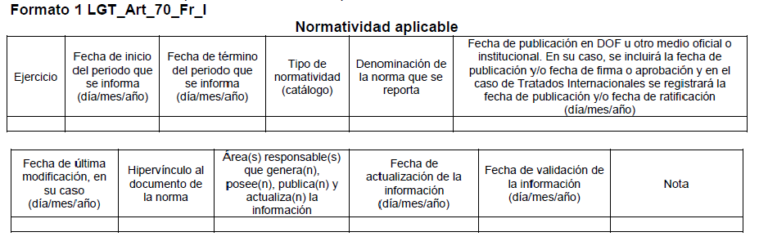
Formatos

Slide 42
CONTENIDO
Contexto
a) Evolución del marco Normativo
b) Comparativo armonización
c) Responsables
      Area Administrativa
      Unidad de Transparencia
      Comité de Transparencia
2. Obligaciones de Transparencia
a) Tabla de aplicabilidad
b) Tabla de actualización y conservación de la Información
c) Obligaciones Comunes
d) Obligaciones Especificas
3. Lineamientos Técnicos Generales
a) Estructura
b) Contenido
4. Aplicaciones Tecnológicas para cumplimiento y soporte materia de transparencia
a) PNT
b) Infomex
c) INTRANET

Slide 43
Naturaleza
Lineamiento primero Son de observancia obligatoria (federal, estatal y municipal)
Propósito definir los formatos para publicar la información y que sea veraz, confiable, oportuna, congruente, integral, actualizada, accesible, comprensible y verificable.
Contemplan las especificaciones necesarias para la homologación en la presentación y publicación de la información, al tiempo que detallan los criterios mínimos, tanto de contenido como de forma, que los sujetos obligados deberán tomar en consideración al preparar la información que publicarán para cumplir con sus obligaciones de transparencia.

Slide 44

Glosario
Lineamiento Segundo, hace una relación de términos contenidos en el documento con lo cual se evita la interpretación.
Área
Formatos
reutilizables
Lineamientos Técnicos
Generales de
Obligaciones de
Transparencia
Datos
Personales
Interoperabilidad
Tabla de actualización
y conservación de la
Información
Fecha de
Actualización
Fecha de
Validación

Slide 45
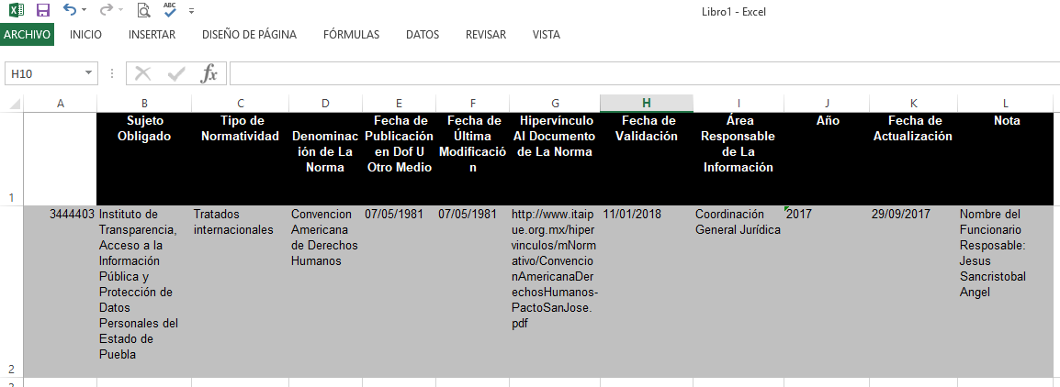
Glosario
Fecha de Actualización: Es el día, mes y año en que el sujeto obligado generó o modificó la información que debe publicar en su portal de Internet y en la Plataforma Nacional
Fecha de Validación: Es el día, mes y año en que se confirma que la información publicada en la Plataforma Nacional y/o en el portal de Internet es la más actualizada de conformidad con la Tabla de actualización y conservación de la información. Esta fecha siempre debe ser igual o posterior a la de actualización;

Slide 46
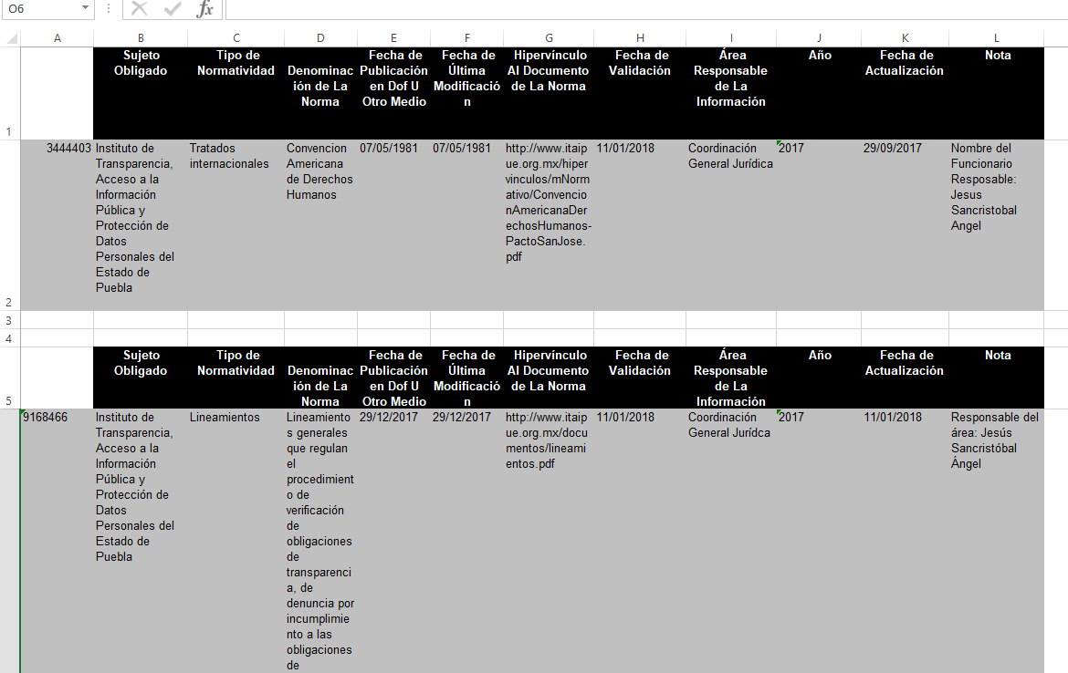

Slide 47
Políticas para difusión
Lineamiento Cuarto, los SO deben poner su información a disposición de los particulares en:
1. El sitio de internet / plataforma Nacional de Transparencia.
2. Por lo menos un medio distinto al digital (radio comunitaria, carteles, volantes, periódicos murales, audiovisuales pedagógicos, mantas, redes sociales, folletos, etcétera) a fin de garantizar su uso a las personales que no cuenten con internet.
3. Los sujetos obligados de reciente creación y/o incorporación, contarán con un periodo de seis meses para publicar la información derivada de las obligaciones de transparencia. Dicho periodo se contará a partir de que el Organismo Garante proporcione al Titular de la Unidad de Transparencia, los elementos de seguridad de la Plataforma Nacional para acceder a los sistemas y llevar a cabo el registro de la información.1”
…

Slide 48

Características de la información
Lineamiento Sexto, Con base en los atributos de la información, esta deberá contar con las siguientes características:
Veracidad, exacta y refiere o manifiesta siempre la verdad.
Confiabilidad, es creíble, fidedigna y sin error.
Oportunidad, se publica a tiempo para preservar su valor.
Congruencia, mantiene relación y coherencia con otra información generada.
Integralidad, proporciona todos los datos, aspectos, partes.
Actualidad, es la última versión de la información
Accesibilidad, todas las personas pueden consultarla
Comprensibilidad, sencilla, clara y entendible
Verificabilidad, es posible comprobar la veracidad

Slide 49
Formatos
Lineamiento Séptimo:
Los sujetos obligados usarán los formatos especificados en cada rubro de información incluidos en estos Lineamientos, con el objetivo de asegurar que la organización, presentación y publicación de esta garantice su homologación y estandarización, como lo especifican los artículos 61 y 65 de la Ley General.
Modificaciones sustantivas:
Se agregó la columna de funcionario público responsable (legislación de Puebla, art. 72) y ejercicio y período que se informa.
Se eliminaron formatos y se agregaron columnas.

Slide 50
Formatos

Slide 51

Políticas para actualización
Lineamiento Octavo:
I. Los SO deberán actualizar la información por lo menos cada tres meses (salvedad), el plazo se computara a partir de enero de cada año y deberá publicarse en menor tiempo si está disponible antes de concluir el período.
II. Los SO publicarán la información actualizada en su portal de Internet y en la PNT dentro de los treinta días naturales siguientes al cierre del período de actualización que corresponda (salvedad).
…

Slide 52
Políticas para actualización
Lineamiento Octavo:
…
III. El periodo de actualización de cada uno de los rubros de información y el plazo mínimo que deberá permanecer disponible y accesible en su portal de Internet y en la PNT están especificados en cada obligación de transparencia de estos Lineamientos y se concentran en la Tabla de actualización y de conservación de la información pública derivada de las OT que, como anexo, forma parte de estos Lineamientos;
Anexo 2
Tabla de actualización y conservación de la información pública derivada de las obligaciones de transparencia.
Se modificaron algunos de los periodos de actualización y conservación…
Algunos conservaron el período de conservación, pero la validación es trimestral.
…

Slide 53
Políticas para actualización
Lineamiento Octavo …
V. … se deberá incluir el número y el texto del artículo y de las fracciones y/o incisos, así como un hipervínculo para acceder a la información correspondiente. En caso de que respecto de alguna OT el SO no haya generado información se deberá observar lo siguiente:
1. Si el SO no generó información en algún periodo determinado, se deberá especificar el periodo al que se refiere e incluir una explicación mediante una nota breve, clara, y motivada.
2. Cuando se trate de criterios de información en fracciones que el SO no posea por no estar especificado en las facultades, competencias y funciones de los ordenamientos jurídicos que le son aplicables, deberá incluir una nota mediante la cual justifique la no posesión de la información señalada en el/los criterios que corresponda.

Slide 54
Políticas de Aplicabilidad
Lineamiento Noveno …
I. Como se indica en la Tabla de aplicabilidad de las Obligaciones de Transparencia Comunes genérica, incluida en estos Lineamientos, las 48 fracciones del artículo 70 se refieren a información que todos los SO generan. Con fundamento en lo señalado en el último párrafo del Artículo 70 de la Ley General, los SO deberán informar a los OG la relación de fracciones que les aplican y, en su caso, de forma fundamentada y motivada, las que no le aplican.
Se destaca que no se trata de la información que el SO no generó en un periodo determinado, sino de aquella que no generará en ningún momento por no estar especificado en sus facultades, competencias y funciones otorgadas por los ordenamientos jurídicos aplicables;

Slide 55
Políticas de Aplicabilidad
Lineamiento Noveno …
II. La información derivada de las OT debe existir si se refiere a las facultades, competencias y funciones que los ordenamientos jurídicos y administrativos otorgan a los SO, conforme lo señalado por el artículo 19 de la Ley General; en caso de que ciertas facultades, competencias o funciones no se hayan ejercido por parte del SO y, en consecuencia, esté imposibilitado para publicar y actualizar alguna OT, no deberá incluirse como un rubro o fracción que no le aplica, sino que la información que deberá publicar y actualizar consiste en la exposición de los motivos y causas de la inexistencia de dicha información, y
…

Slide 56

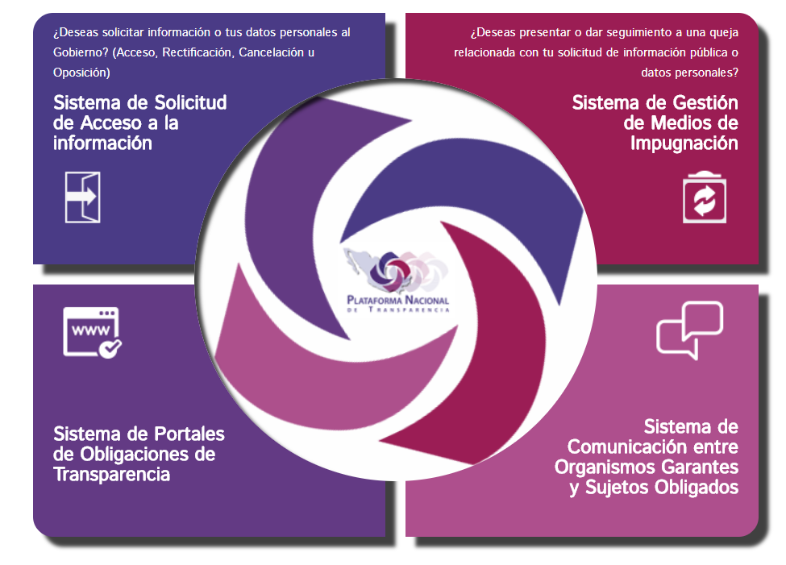



Políticas de distribución de competencias y responsabilidades
Lineamiento Décimo,
La Unidad de Transparencia tendrá la responsabilidad de recabar la información generada, organizada y preparada por las áreas del sujeto obligado, únicamente para supervisar que cumpla con los criterios establecidos en los presentes lineamientos;
II. La Unidad de Transparencia verificará que todas las áreas del sujeto obligado colaboren con la publicación y actualización de la información derivada de sus OT en sus portales de Internet y en la PNT en los tiempos y periodos establecidos en estos Lineamientos de acuerdo con lo dispuesto en el artículo 45 de la Ley General. La responsabilidad última del contenido de la información es exclusiva de las áreas.
…
UT
ÁREAS
criterios
criterios
criterios
criterios
INFORMACIÓN

Slide 57
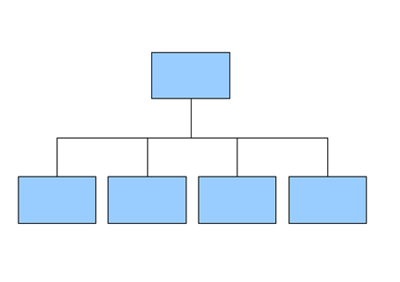
Políticas de distribución de competencias y responsabilidades
Lineamiento Décimo …
III. Las áreas deberán publicar, actualizar y/o validar la información de las OT en la sección correspondiente del portal de Internet institucional y en la PNT, en el tramo de administración y con las claves de acceso que le sean otorgadas por el administrador del sistema, y conforme a lo establecido en los Lineamientos;
IV. Será responsabilidad del titular de cada área del SO establecer los procedimientos necesarios para identificar, organizar, publicar, actualizar y validar la información que generan y/o poseen en ejercicio de sus facultades, competencias y funciones, y que es requerida por las OT descritas en el Título Quinto de la Ley General, de conformidad con las políticas establecidas por el Comité de Transparencia;
…
ÁREA 1
ÁREA 2
ÁREA 3

Slide 58



Políticas de distribución de competencias y responsabilidades
Lineamiento Décimo …
V. La difusión de la información de las OT se realizará a través del portal de Internet institucional, la PNT y, por lo menos, uno de los medios alternativos señalados en la fracción IV de las políticas para la accesibilidad de la información especificadas en la décimo segunda disposición de estos Lineamientos;
VI. La información pública derivada de las OT forma parte de los sistemas de archivos y gestión documental que los sujetos obligados construyen y mantienen conforme a la normatividad aplicable, por tanto, los SO deberán asegurarse de que lo publicado en el portal de Internet y en la PNT guarde estricta correspondencia y coherencia plena con los documentos y expedientes en los que se documenta el ejercicio de las facultades, funciones y competencias de los SO, sus servidores(as) públicos(as), integrantes, miembros o toda persona que desempeñe un empleo, cargo, comisión y/o ejerzan actos de autoridad;
…

Slide 59
Clasificación de Información
La clasificación es el proceso mediante el cual el sujeto obligado determina que la información en su poder actualiza alguno de los supuestos de reserva o confidencialidad, de conformidad con lo dispuesto en el presente Ley.
Los supuestos de reserva o confidencialidad previstos en las leyes deberán ser acordes con las bases, principios y disposiciones establecidos en esta Ley así como en la Ley General, y, en ningún caso, podrán contravenirla.

Slide 60
Lineamientos generales en materia de clasificación y desclasificación de la información, así como para la elaboración de versiones públicas.
Puede consultar la publicación en el Diario Oficial de la Federación en el siguiente link:
http://www.dof.gob.mx/nota_detalle.php?codigo=5433280&fecha=15/04/2016
Prueba de interés público
Información Confidencial
Prueba de daño
Información Reservada

Slide 61



Limitaciones del Acceso a la Información
Las LIMITACIONES se prevén desde la propia Constitución y deben estar de acuerdo con los tratados internacionales, en caso contrario prevalecerá el que más beneficie a la persona (principio pro persona).
Reservas temporales y excepcionales motivadas en el interés público.
La vida privada y datos personales, así como la entregada por los particulares como confidencial.

Slide 62
Disposiciones generales en materia de clasificación de la información
No se pueden emitir acuerdos de clasificación de carácter general ni particular.
No se clasifica información antes de que se genere.

Slide 63
De la prevalencia de las leyes en materia del derecho de acceso a la información
La Ley General prevalece respecto de cualquier otra en materia de clasificación.

Slide 64

Los lineamientos generales que emita el Sistema Nacional en materia de clasificación de la información reservada y confidencial y para la elaboración de versiones públicas, serán de observancia obligatoria para los sujetos obligados.

Slide 65

Quién
Clasifica
Los titulares de las Áreas de los sujetos obligados serán los responsables de clasificar la información, de conformidad con lo dispuesto en la LG, la Ley Federal y de las Entidades Federativas.

Slide 66


¿Cuándo se clasifica la información?
Se reciba una solicitud de acceso a la información.
Se determine mediante resolución de autoridad competente.
Se generen versiones públicas para dar cumplimiento a las obligaciones de transparencia previstas en la LGTAIP.

Slide 67
Medidas de Apremio
El Instituto de Transparencia en el ámbito de sus competencias, podrá imponer a los integrantes de los sujetos obligados, las siguientes medidas de apremio para asegurar el cumplimiento de sus determinaciones:
Amonestación pública, o
II. Multa, de ciento cincuenta hasta mil quinientas veces la Unidad de Medida y Actualización vigente.
Artículos 192 a 206 LTAIP

Slide 68
Medidas de Apremio
El incumplimiento de los Sujetos obligados:
Será difundido en los portales de obligaciones de transparencia de los Instituto.
En caso de que el incumplimiento implique la presunta comisión de un delito o una de las conductas señaladas en la ley, se deberá denunciar ante la autoridad competente.
Las medidas de apremio que sean de carácter económico no podrán ser cubiertos con recursos públicos.

Slide 69

Medidas de Apremio
Las multas que fije el Instituto se harán efectivas se fijaran en cantidad liquida y una vez que sean definitivas y queden firmes, tendrán el carácter de créditos fiscales y su cobro se realizará, a través de la autoridad fiscal competente mediante el procedimiento administrativo de ejecución, en términos de lo dispuesto en el Código Fiscal del Estado y de más disposiciones aplicables.
Además de las medidas de apremio previstas, las leyes de la materia podrán establecer aquéllas otras que consideren necesarias.

Slide 70
De las Sanciones
CAUSAL | SANCION
I. La falta de respuesta a las solicitudes de información en los plazos señalados en la normatividad aplicable, | I. El apercibimiento, por única ocasión, para que el sujeto obligado cumpla su obligación de manera inmediata.
II. Actuar con negligencia, dolo o mala fe durante la sustanciación de las solicitudes en materia de acceso a la información o bien, al no difundir la información relativa a las obligaciones de transparencia previstas en Ley, | II. Multa de doscientos cincuenta a ochocientas veces el valor diario de la Unidad de Medida y Actualización Vigente.
III. Incumplir los plazos de atención previstos en la presente Ley; | I. El apercibimiento, por única ocasión, para que el sujeto obligado cumpla su obligación de manera inmediata.

Slide 71
De las Sanciones
CAUSAL | SANCION
IV. Usar, sustraer, divulgar, ocultar, alterar, mutilar, destruir o inutilizar, total o parcialmente, sin causa legítima, conforme a las facultades correspondientes, la información que se encuentre bajo la custodia de los sujetos obligados y de sus Servidores Públicos o a la cual tengan acceso o conocimiento con motivo de su empleo, cargo o comisión; | II. Multa de doscientos cincuenta a ochocientas veces el valor diario de la Unidad de Medida y Actualización Vigente.
V. Entregar información incomprensible, incompleta, en un formato no accesible, una modalidad de envío o de entrega diferente a la solicitada previamente por el usuario en su solicitud de acceso a la información, al responder sin la debida motivación y fundamentación establecidas en esta Ley; | I. El apercibimiento, por única ocasión, para que el sujeto obligado cumpla su obligación de manera inmediata.

Slide 72
De las Sanciones
CAUSAL | SANCION
VI. No actualizar la información correspondiente a las obligaciones de transparencia en los plazos previstos en la presente Ley; | I. El apercibimiento, por única ocasión, para que el sujeto obligado cumpla su obligación de manera inmediata.
VII. Declarar con dolo o negligencia la inexistencia de información cuando el sujeto obligado deba generarla, derivado del ejercicio de sus facultades, competencias o funciones; | III. Multa de ochocientos a mil quinientas veces el valor diario de la Unidad de Medida y Actualización vigente.
VIII. Declarar la inexistencia de la información cuando exista total o parcialmente en sus archivos; | III. Multa de ochocientos a mil quinientas veces el valor diario de la Unidad de Medida y Actualización vigente.

Slide 73
De las Sanciones
CAUSAL | SANCION
IX. No documentar con dolo o negligencia, el ejercicio de sus facultades, competencias, funciones o actos de autoridad, de conformidad con la normatividad aplicable; | III. Multa de ochocientos a mil quinientas veces el valor diario de la Unidad de Medida y Actualización vigente.
X. Realizar actos para intimidar a los solicitantes de información o inhibir el ejercicio del derecho; | I. El apercibimiento, por única ocasión, para que el sujeto obligado cumpla su obligación de manera inmediata.
XI. Denegar intencionalmente información que no se encuentre clasificada como reservada o confidencial; | III. Multa de ochocientos a mil quinientas veces el valor diario de la Unidad de Medida y Actualización vigente.

Slide 74
De las Sanciones
CAUSAL | SANCION
XII. Clasificar como reservada, con dolo o negligencia, la información sin que se cumplan las características señaladas en la presente Ley. La sanción procederá cuando exista una resolución previa del organismo garante, que haya quedado firme; | III. Multa de ochocientos a mil quinientas veces el valor diario de la Unidad de Medida y Actualización vigente.
XIII. No desclasificar la información como reservada cuando los motivos que le dieron origen ya no existan o haya fenecido el plazo, cuando el organismo garante determine que existe una causa de interés público que persiste o no se solicite la prórroga al Comité de Transparencia; | III. Multa de ochocientos a mil quinientas veces el valor diario de la Unidad de Medida y Actualización vigente.
XIV. No atender los requerimientos establecidos en la presente Ley, o | III. Multa de ochocientos a mil quinientas veces el valor diario de la Unidad de Medida y Actualización vigente.

Slide 75
De las Sanciones
CAUSAL | SANCION
XV. No acatar las resoluciones emitidas por el Instituto de Transparencia, en ejercicio de sus funciones. | III. Multa de ochocientos a mil quinientas veces el valor diario de la Unidad de Medida y Actualización vigente.
I III V VI X | Si una vez hecho el apercibimiento no se cumple de manera inmediata con la obligación, en los términos previstos en esta Ley, tratándose de los supuestos mencionados en esta fracción, se aplicará multa de ciento cincuenta a doscientos cincuenta veces el valor diario de la Unidad de Medida y Actualización vigente;
Se aplicará multa adicional de hasta cincuenta días de la Unidad de Medida y Actualización vigente, por día, a quien persista en las infracciones citadas en los incisos anteriores.

Slide 76
Receso
20 min

Slide 77
“Sistemas para el cumplimiento de obligaciones de Transparencia”
Bienvenidos

Slide 78
CONTENIDO
1. Sistema Infomex
2. Plataforma Nacional de Transparencia
3. Intranet de Comunicación con Sujetos Obligados
4. Intranet de Soporte Técnico

Slide 79

INFOMEX

Slide 80
Sistema Infomex
Finalidad: Es el sistema por medio del cual los Sujetos Obligados dan seguimiento y respuesta a las Solicitudes de Acceso a la Información generadas por los ciudadanos desde el mismo sistema Infomex o desde la Plataforma Nacional de Transparencia (PNT) de acuerdo a lo establecido en el Título séptimo, Cap. I de la LTAIPEP.
Origen Gobierno Federal (2003)
Aplicación en Puebla a partir de octubre de 2010
  Gobierno del Estado de Puebla
  Ayuntamiento de Puebla
Aplicación a la totalidad de Sujetos Obligados (noviembre de 2017 a febrero de 2018)
Entrega de usuario y contraseña por medio de cédula de entrega (Titular del SO o Titular UT)
Seguimiento diario.
Todos los Sujetos Obligados deben tener un enlace desde su portal a Infomex.
Capturar las solicitudes que ingresan por otros medios

Slide 81
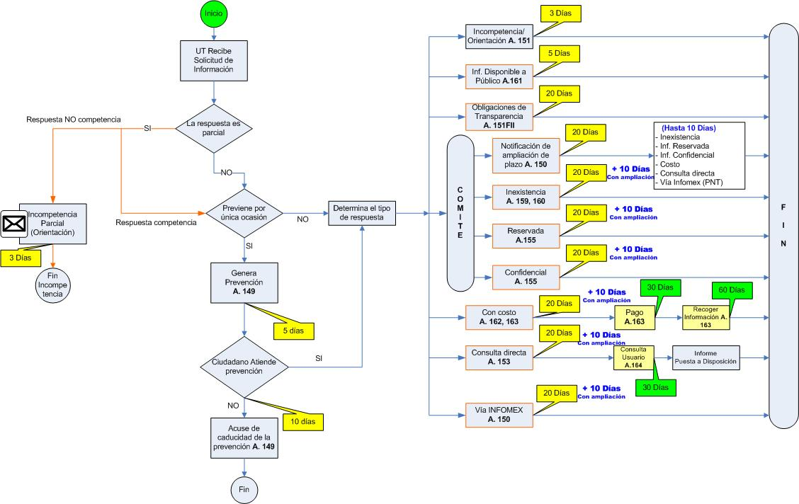
Sistema Infomex
Esquema del proceso Infomex: Solicitudes de Acceso a la Información

Slide 82
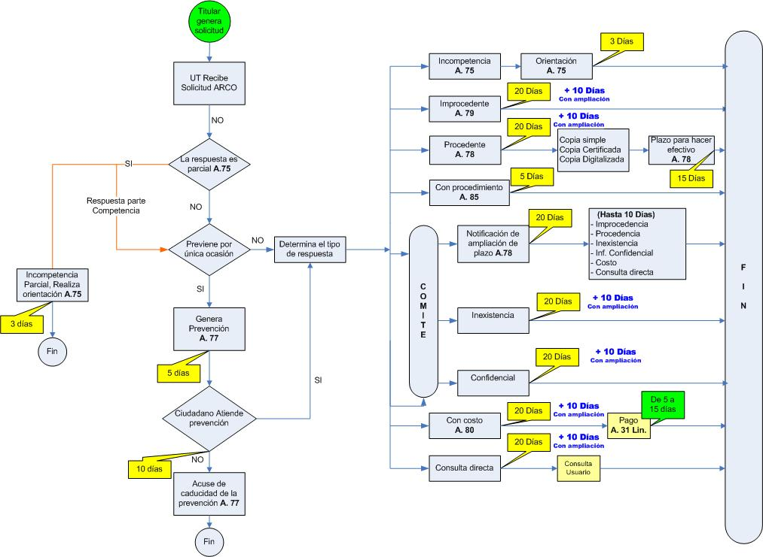
Sistema Infomex
Esquema del proceso Infomex: Solicitudes de Acceso a la Información

Slide 83
Sistema Infomex
URL o dirección electrónica del Sistema Infomex: https://puebla.infomex.org.mx

Slide 84
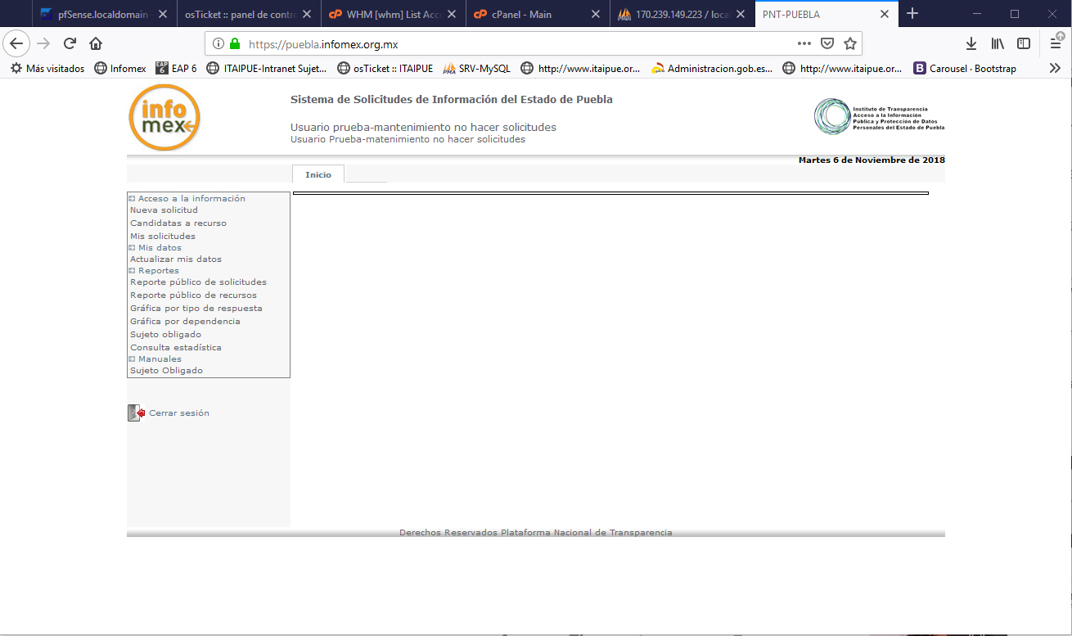
Sistema Infomex
Página de inicio

Slide 85
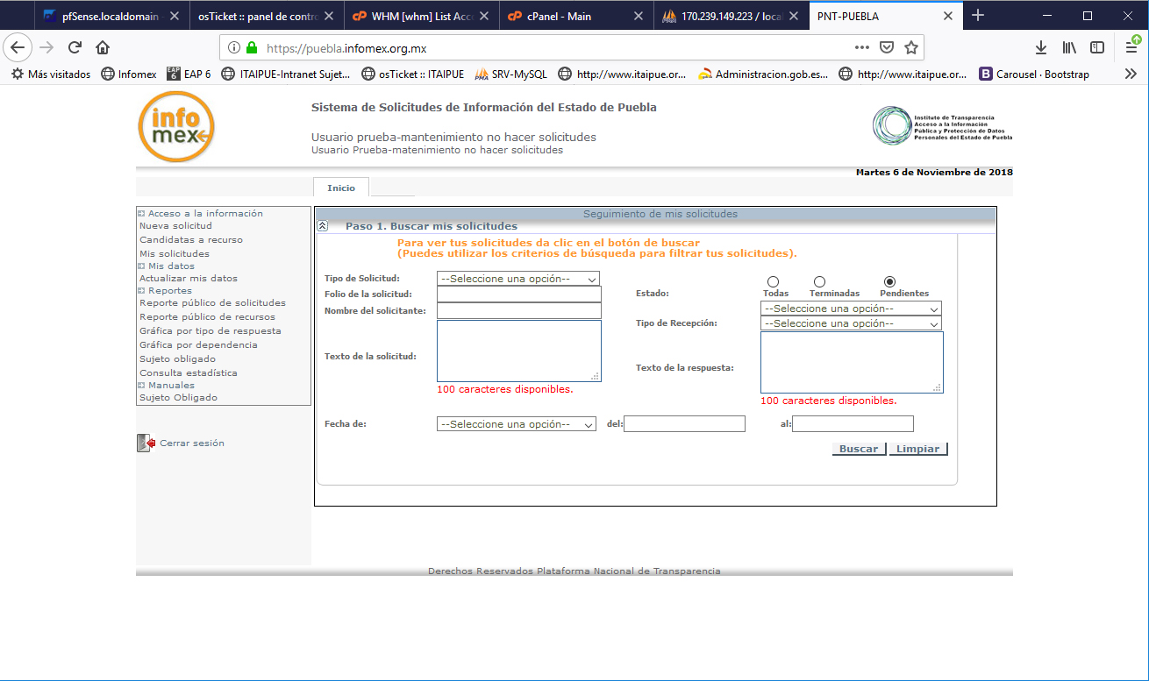
Sistema Infomex
Mis solicitudes
1
2
3
4
Registro
Caducidad
Información pública
Datos Personales

Slide 86
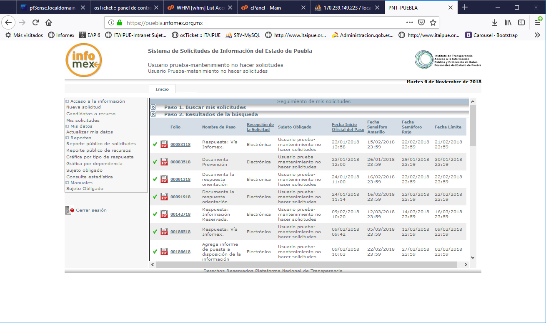
Sistema Infomex
Resultado de búsqueda

Slide 87
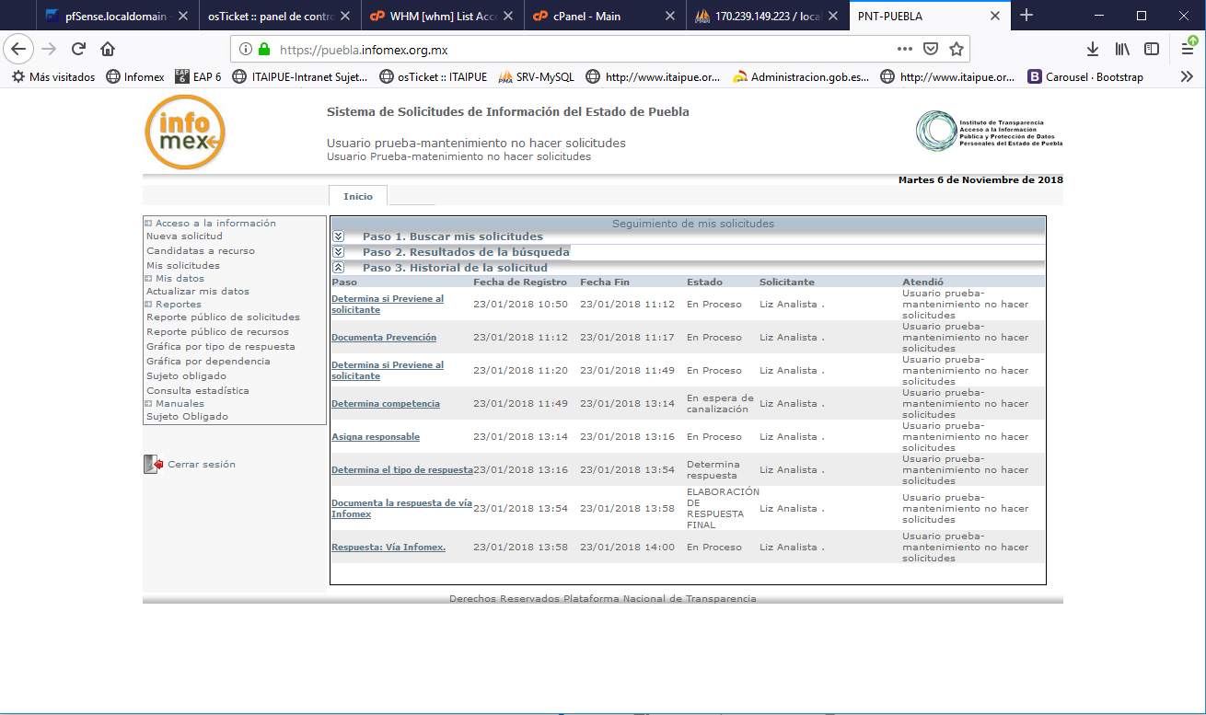
Sistema Infomex
Historial de la solicitud

Slide 88
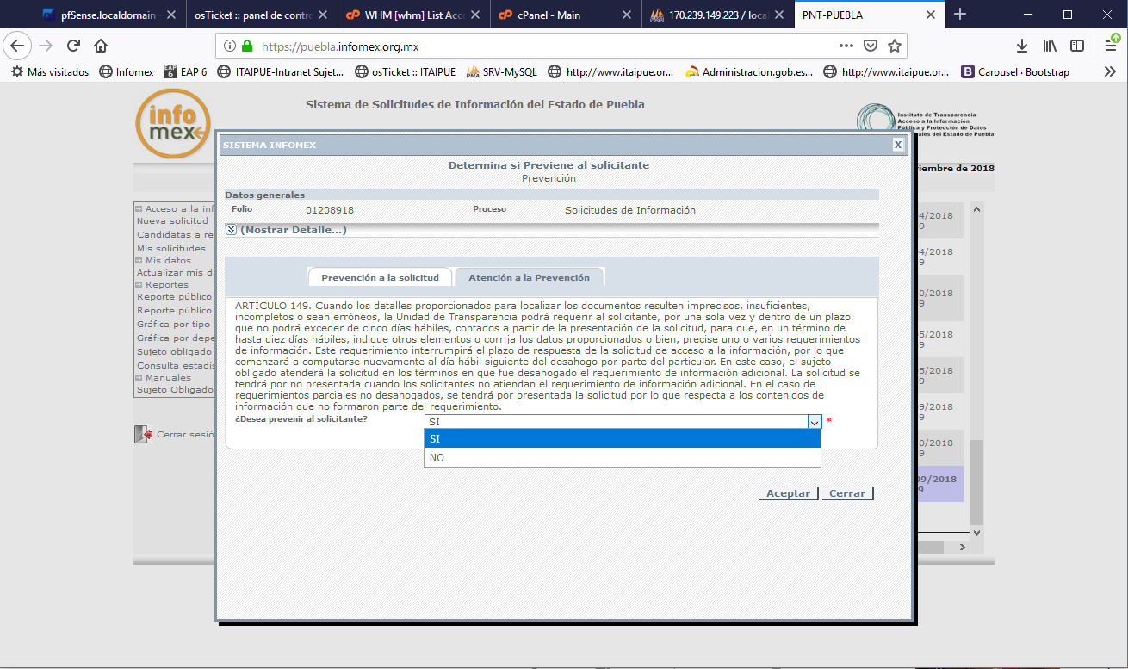
Sistema Infomex
Respuesta: Determina prevención
Solo se puede prevenir una sola ocasión.

Slide 89
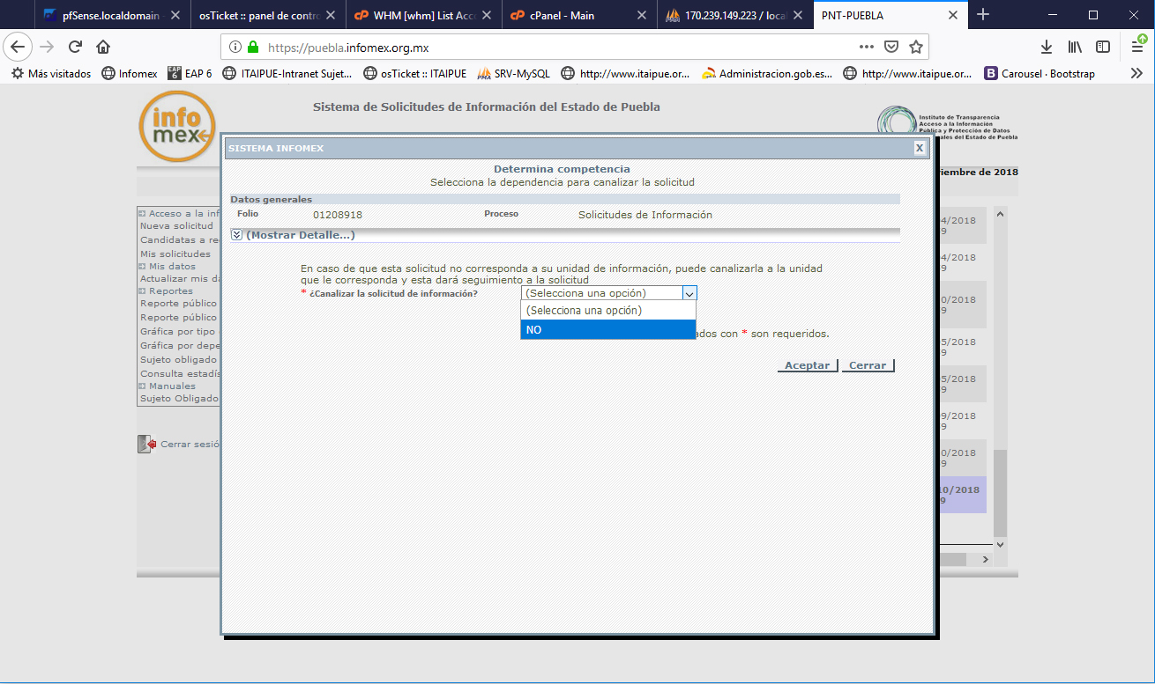
Sistema Infomex
Respuesta: Determina competencia
Solo existe la opción NO

Slide 90
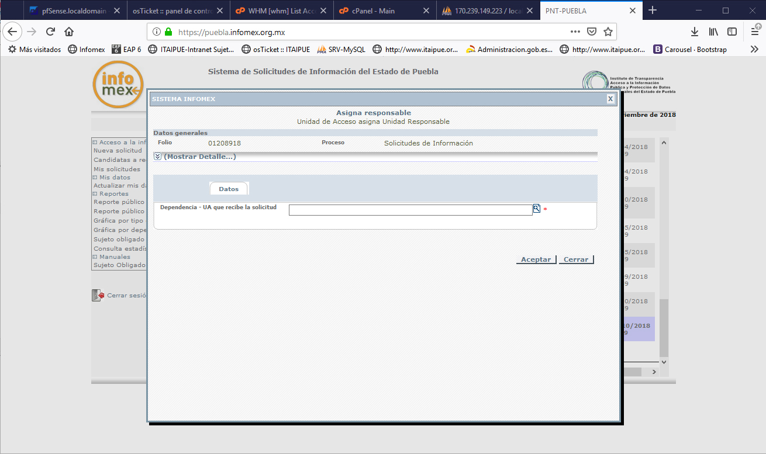
Sistema Infomex
Respuesta: Asigna responsable

Slide 91
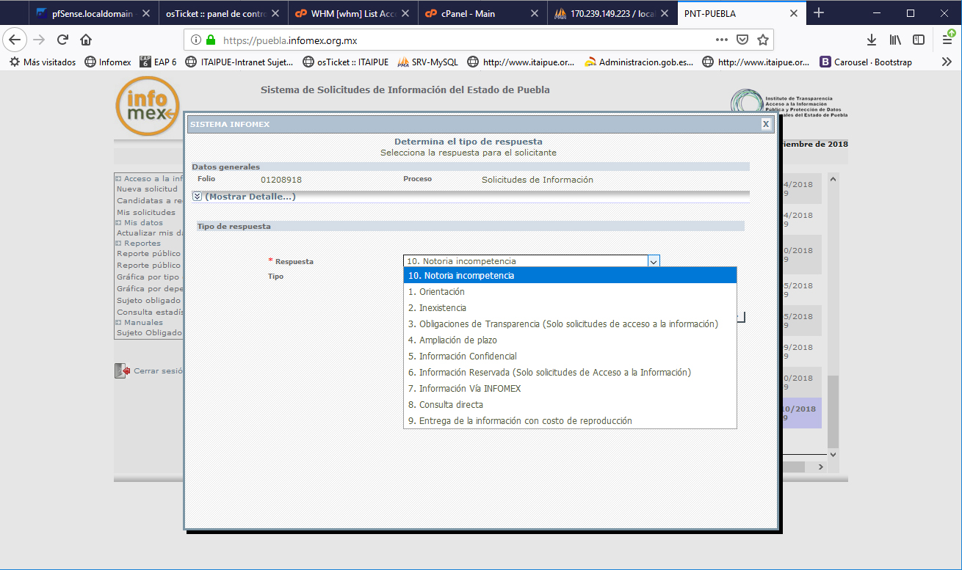
Sistema Infomex
Respuesta: Determina el tipo de respuesta
Respuesta a la solicitud de acceso a la información
Respuesta a la solicitud de Protección de Datos Personales

Slide 92
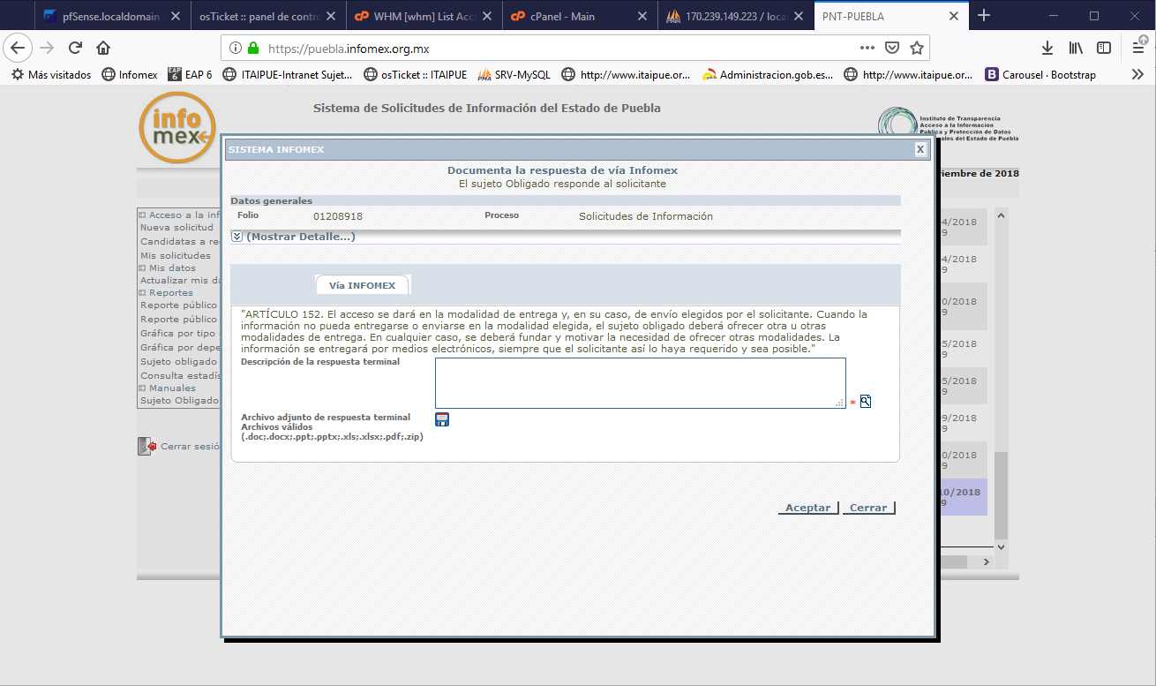
Sistema Infomex
Respuesta: Documentar respuesta
Texto respuesta <= 500 caracteres
Adjuntar archivo <= 3Mb

Slide 93
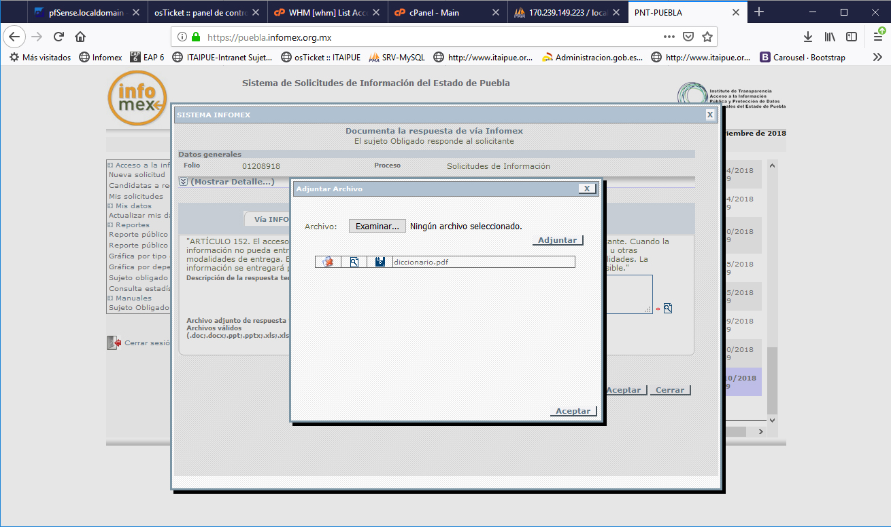
Sistema Infomex
Respuesta: Documentar respuesta - Adjuntando archivo
1
2
3

Slide 94
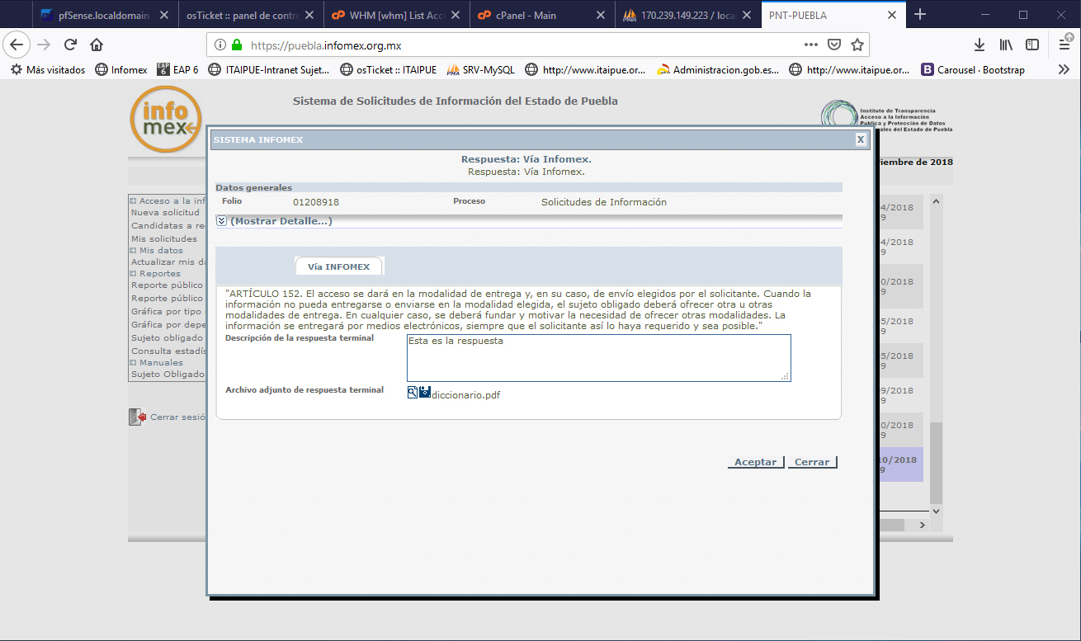
Sistema Infomex
Respuesta: Validar y liberar respuesta desde la Unidad de Transparencia
1
2
3

Slide 95
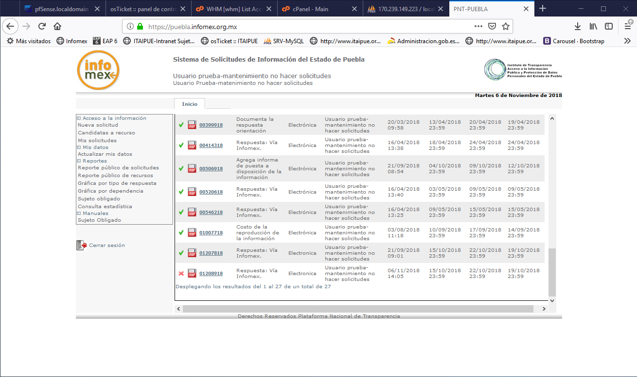
Sistema Infomex
Respuesta: Validar y liberar respuesta desde la Unidad de Transparencia

Slide 96

Plataforma Nacional de
Transparencia

Slide 97
PNT - SIPOT
Finalidad: Es el sistema por medio del cual los Sujetos Obligados dan cumplimiento a las obligaciones de transparencia establecidas en la LTAIPEP.
Inicio del proceso de carga en el año 2017
Existen dos Lineamientos Técnicos Generales para la publicación de las Obligaciones de Transparencia (Que capturar tomando en cuenta la LGTAIP armonizada en la LTAIPEP)
  Lineamientos del 10 de noviembre de 2016, que aplican del 31 de diciembre de 2017 hacia atrás.
  Lineamientos del 28 de diciembre de 2017, que aplican del 1 de enero de 2018 en adelante.
Diccionario de datos (Como capturar los datos)
Entrega de usuario y contraseña por medio correo electrónico indicado por el sujeto obligado para uso del administrador del Sujeto Obligado en la Plataforma y sistemas vinculados.
  NO usar correos personales: juan.perez@outlook.com o juan.perez@ayuntamiento.gob.mx
  Correos institucionales: transparencia.ayuntamiento@outlook.com o transparencia@ayuntamiento.gob.mx
Sujetos Obligados deben tener un enlace desde su portal o mantener sincronizados contenidos.

Slide 98
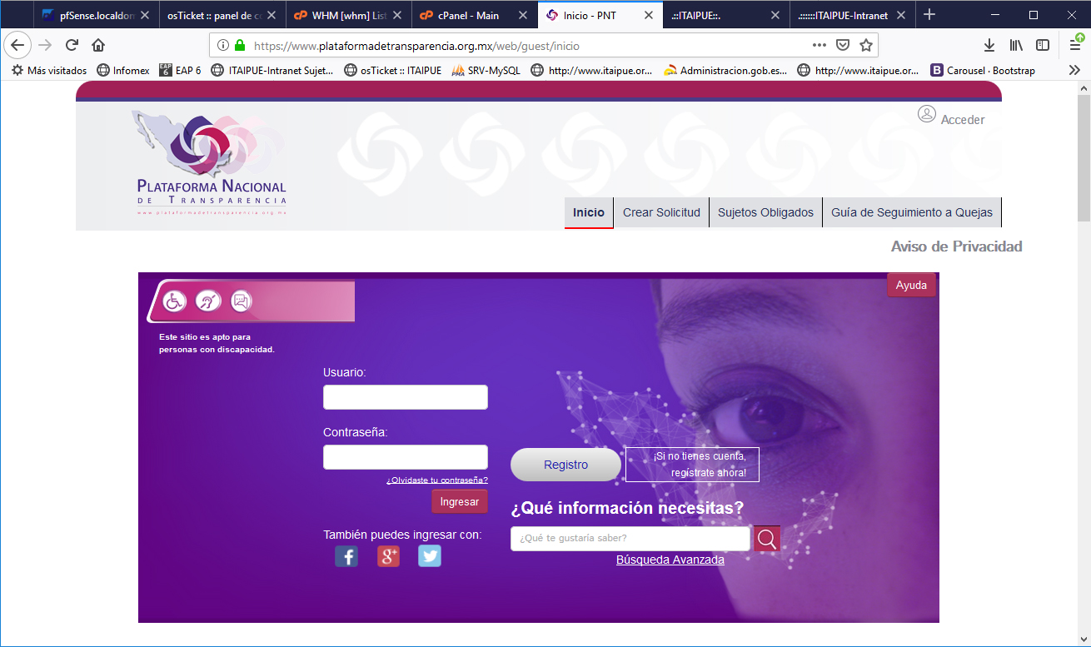
PNT - SIPOT
URL o dirección electrónica del Sistema Infomex: https://www.plataformadetransparencia.org.mx

Slide 99
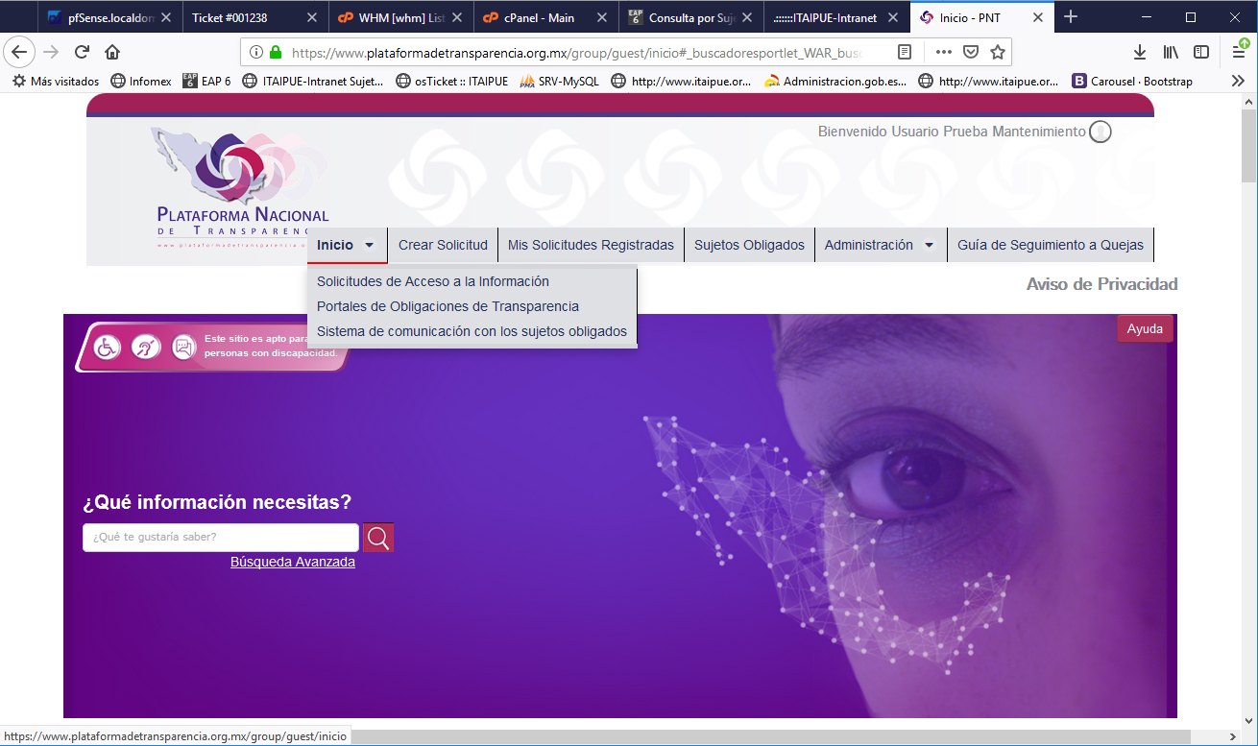
PNT - SIPOT
Pantalla de inicio

Slide 100
PNT - SIPOT
Operación del SIPOT
Administración de unidades administrativas
Asignación de formatos
Creación de usuarios
Carga de archivos
  Estructura de archivos de carga
  Alta
  Baja
  Cambio
Administración de Información
  Búsqueda de información
  Eliminación en línea
  Agregar registros en línea
  Modificar registros en línea
Descarga de información para borrado y modificación masiva

Slide 101
PNT - SIPOT
Operación del SIPOT y materiales de apoyo
Copia y borrado de información
Cambio de responsabilidad
Reportes
Materiales de apoyo
  Guía para la utilización del SIPOT
  Material de apoyo para carga de información en la Plataforma Nacional de Transparencia
  Manuales publicados en el Sistema Intranet de Comunicación con Sujetos Obligados
  Cevinai

Slide 102

Sistema Intranet de
Comunicación con
Sujetos Obligados

Slide 103
ICSO
Finalidad: Establecer un mecanismo de comunicación y difusión de información del Instituto hacia los Sujetos Obligados.
Contenidos
  Notificación de procedimientos de Verificación
  Solicitud de información referente al cumplimiento de Obligaciones de Transparencia, Derechos ARCO, Archivos y normatividad aplicable.
  Notificación de procedimientos
  Avisos
  Liberación de mejoras en los sistemas de cumplimiento de Obligaciones de Transparencia
  Oferta de capacitación
  Reporte de indicadores
  Verificación de datos
  Revisión diaria

Slide 104
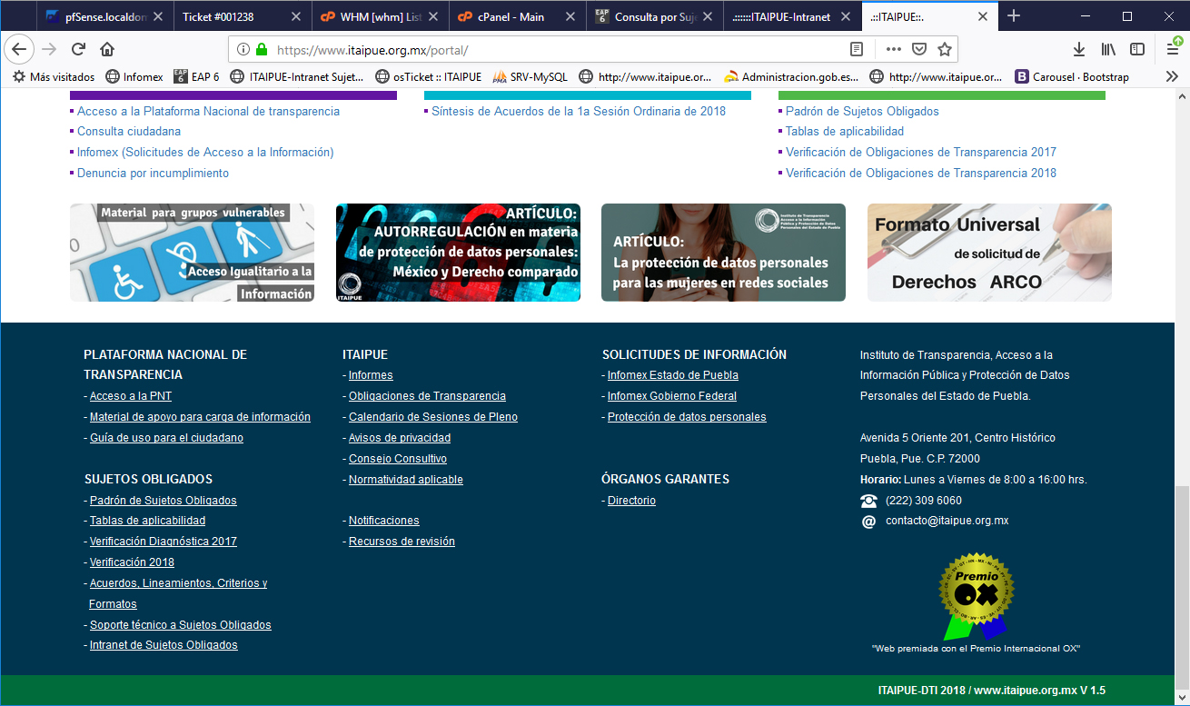
ICSO
Acceso directo

Slide 105
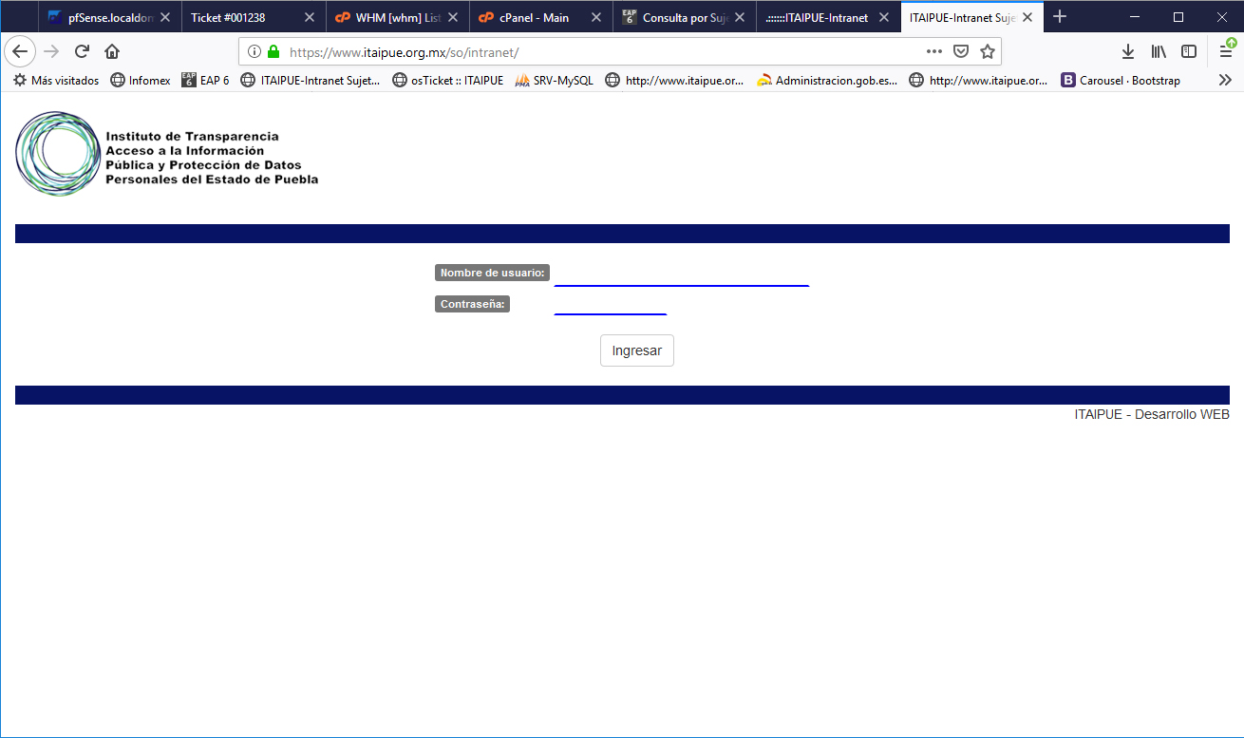
ICSO
Acceso: https://www.itaipue.org.mx/so/intranet

Slide 106
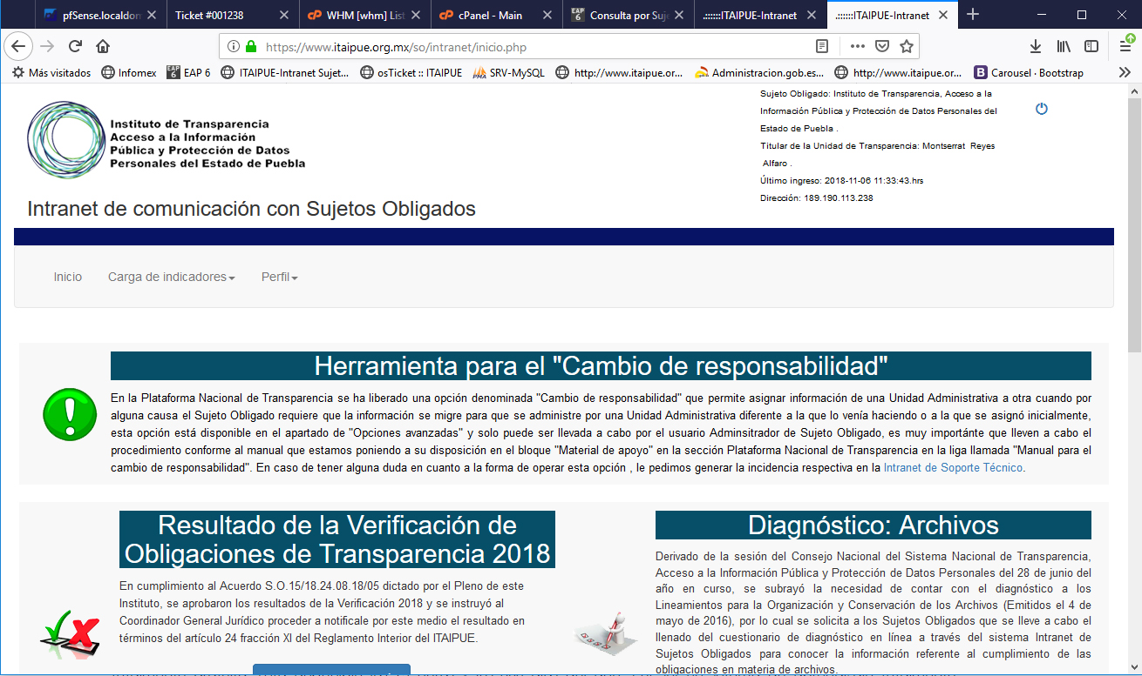
ICSO
Acceso: https://www.itaipue.org.mx/so/intranet

Slide 107
Sistema Intranet de
Soporte Técnico

Slide 108
IST
Finalidad: Establecer un sistema de mesa de ayuda en línea que permita a los sujetos obligados solicitar apoyo técnico para los sistemas de cumplimiento de obligaciones de transparencia. Además permite generar evidencia de la atención y una base de conocimiento para el Órgano Garante y los Sujetos Obligados.
  Plataforma Nacional de Transparencia (PNT)
  Sistema Infomex
  Intranet de Comunicación con Sujetos Obligados
Observaciones y tipos de incidencias:
  Se debe crear una incidencia por cada caso específico
  Errores de carga
  Se incluye el mantenimiento de usuarios y contraseñas con problemas de acceso o cambio de Titulares.
  Se da soporte a cuestiones exclusivamente técnicas y orientación de atención en cuestiones normativas.

Slide 109
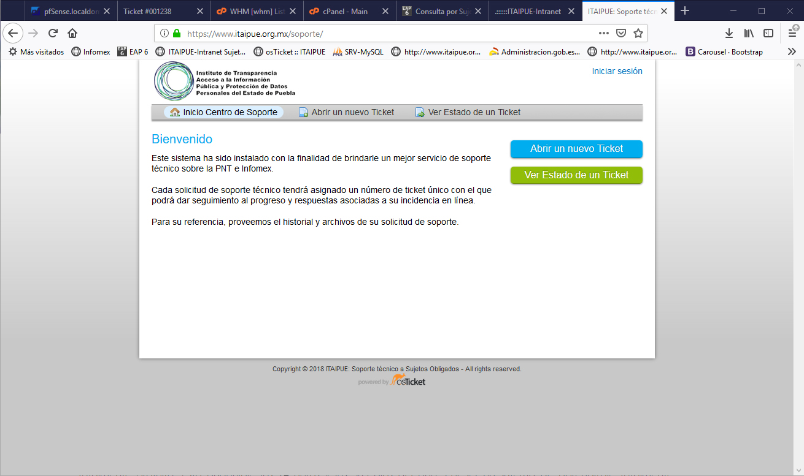
IST
Acceso: https://www.itaipue.org.mx/soporte

Slide 110
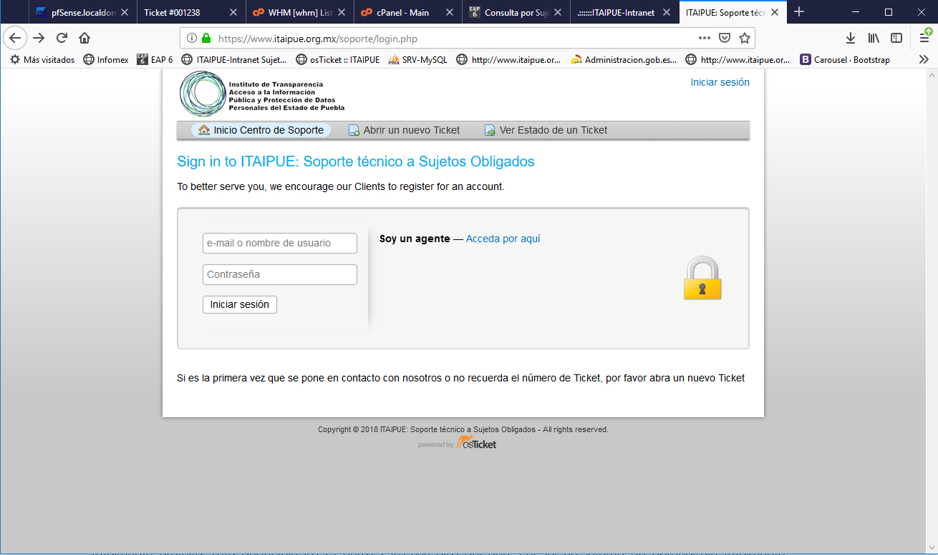
IST
Acceso: https://www.itaipue.org.mx/so/intranet

Slide 111
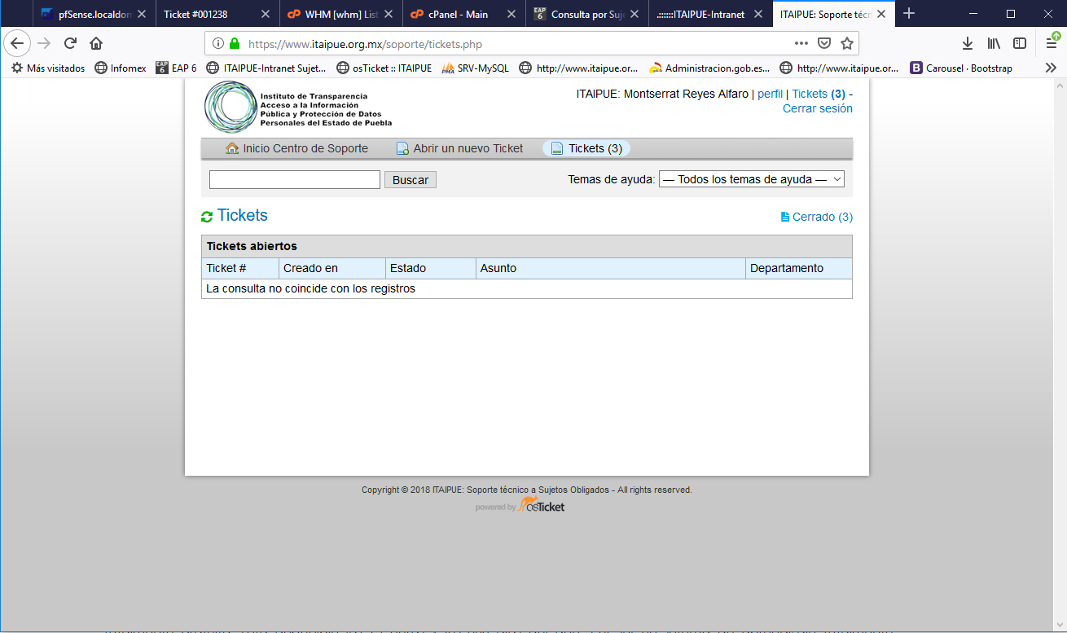
IST
Página de inicio

Slide 112
DUDAS…
PREGUNTAS…
COMENTARIOS…

Slide 113
Dirección de Verificación y Seguimiento
Rocío Álvarez González
rocio.alvarez@itaipue.org.mx
¡Gracias!
Dirección de Capacitación y Vinculación Ciudadana
Angélica Sandoval Centeno
angelica.sandoval@itaipue.org.mx
Dirección de Tecnologías de la Información
Moisés Guzmán Arias
moises.guzman@itaipue.org.mx

